Slide 1
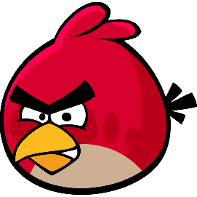
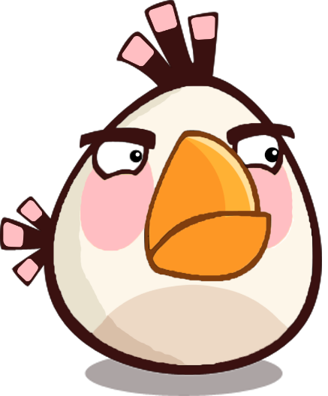
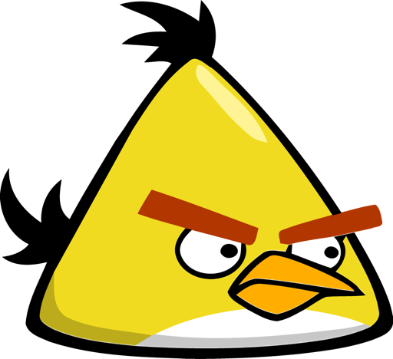
CÓ - KHÔNG
BẮT ĐẦU

Slide 2
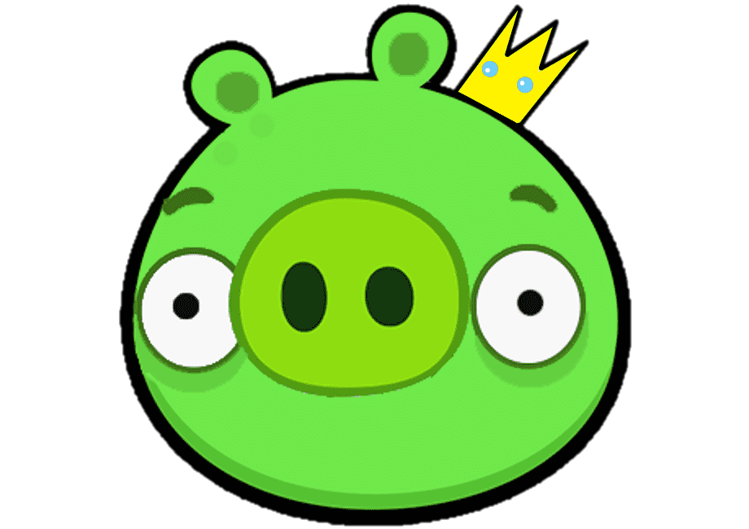
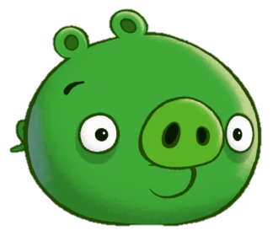
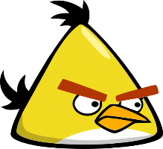
Vào mùa hè chúng tôi đi bơi.
có

Slide 3
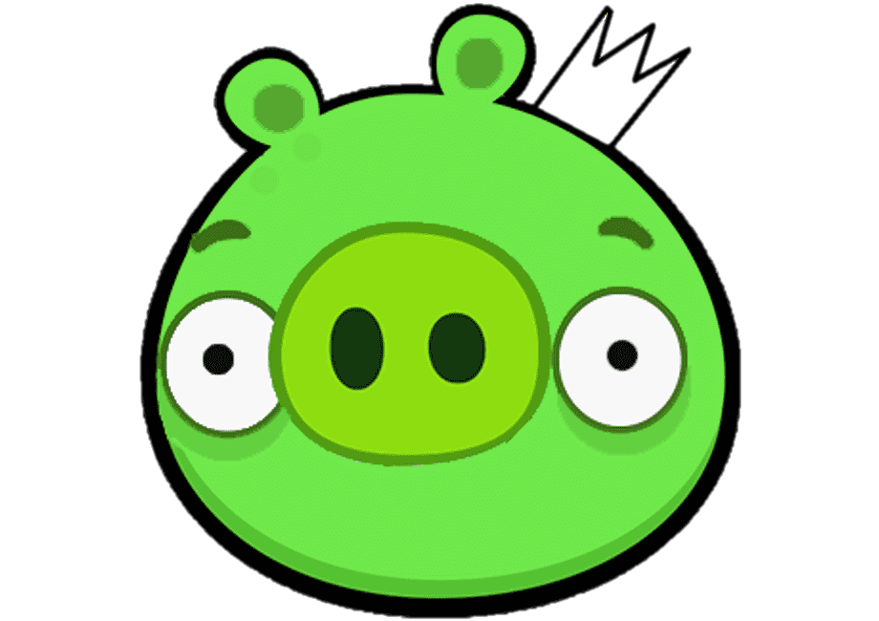
Qủa cam màu cam
có

Slide 4
Con thỏ biết ăn rau
không

Slide 5
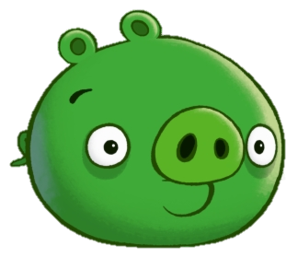
Mẹ tôi một con mèo màu trắng
có

Slide 6
Mùa hè có mưa ngâu
không

Slide 7
Con mèo biết bay.
không

Slide 8
Chú vẹt biết nói
có

Slide 9
Chiếc đồng hết pin sẽ thông báo giờ cho con người
không

